Slide 1
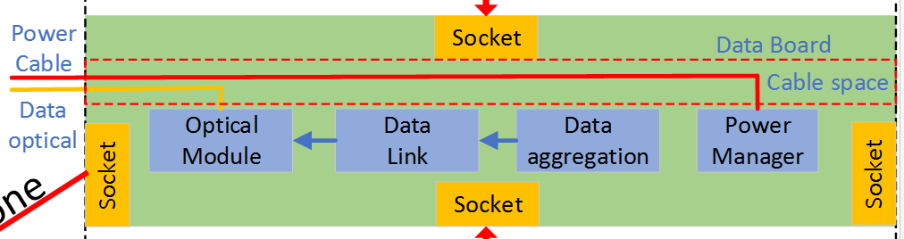
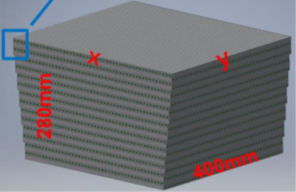
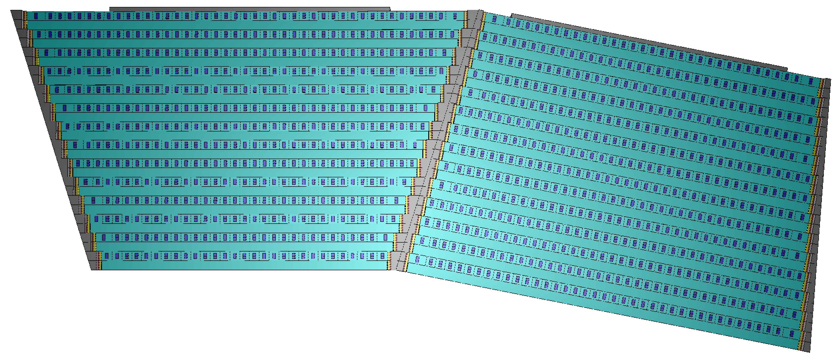
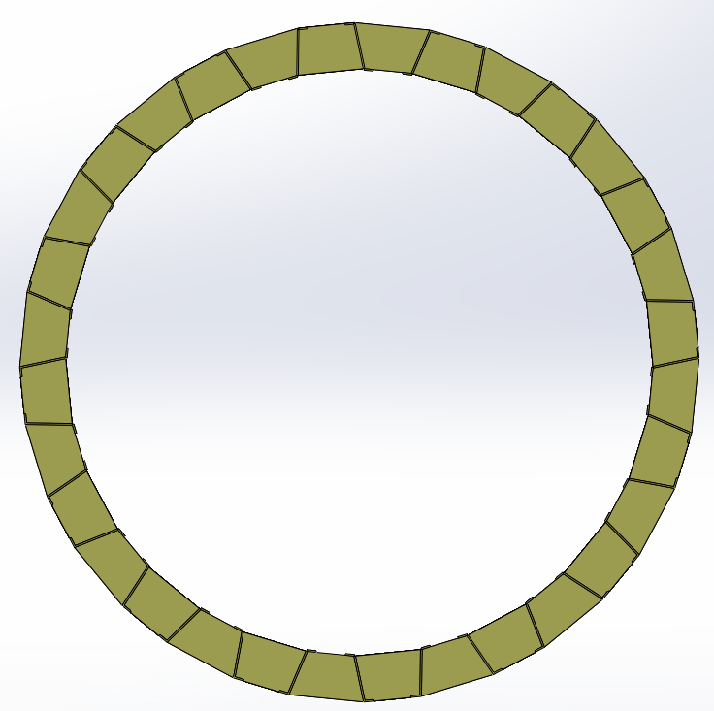
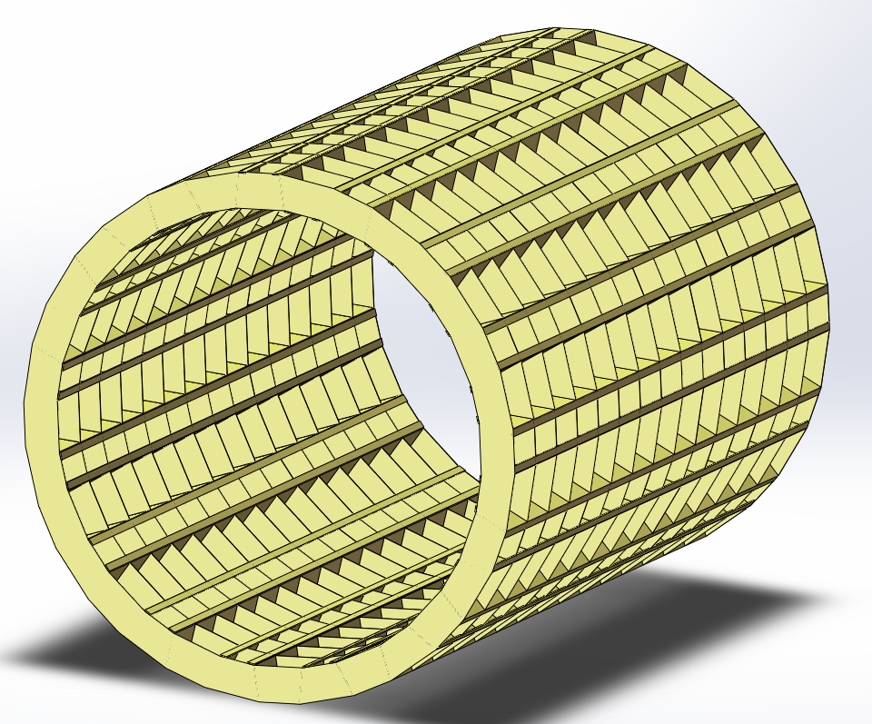
ECAL电缆估算
ECAL桶部，正反梯形排布
  模块数量：Phi：32，Z：15，共480个模块
每个模块：
  1层到28层，奇数层每层36根，偶数层晶体数目不一致
  正梯形晶体数量1000，反梯形晶体数量992
电缆估算：1根/模块
  AWG15（线径1.45mm，电流：6.5A/7.4A）
  AWG18（线径1.08mm，电流：3.2A/3.7A）
  模块功耗估计：1000*2*20mW = 40W
光纤估算：1根/模块
  模块数据量估算：待定
桶部电缆总计
  类型：高压，低压（正负？），光纤
  电缆双向走向，每端240根（平均方案）
  电缆双向走向，一端224根，一端256根
未确定电缆：刻度方案
层数 | 反梯形 | 正梯形
2 | 27 | 39
4 | 29 | 37
6 | 29 | 37
8 | 31 | 37
10 | 31 | 37
12 | 33 | 37
14 | 35 | 35
16 | 35 | 35
18 | 37 | 35
20 | 37 | 35
22 | 39 | 33
24 | 41 | 33
26 | 41 | 33
28 | 43 | 33

Slide 2
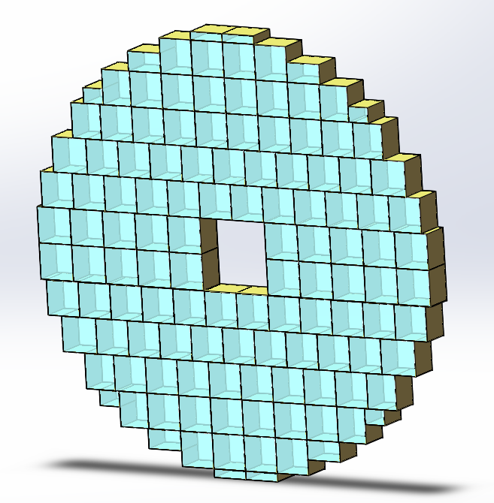
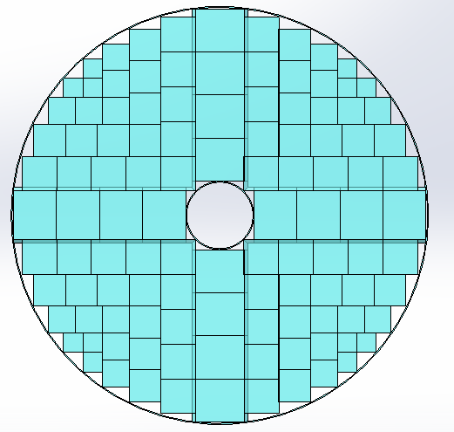
ECAL电缆估算
ECAL端盖排布方式：待确认
原方案
优化方案

Slide 3
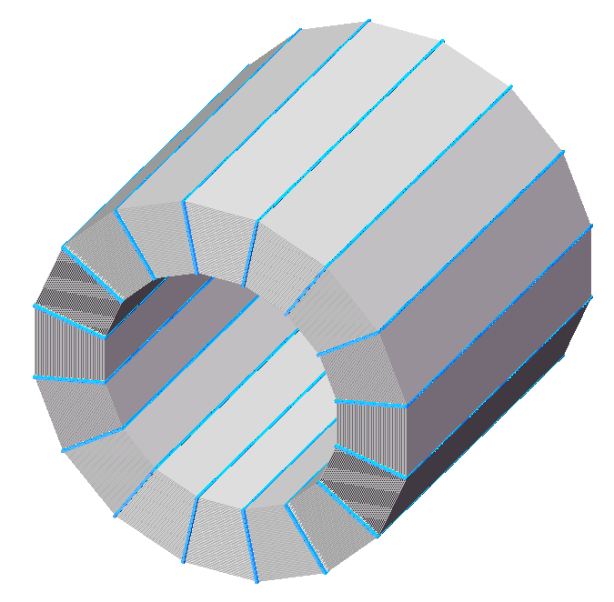
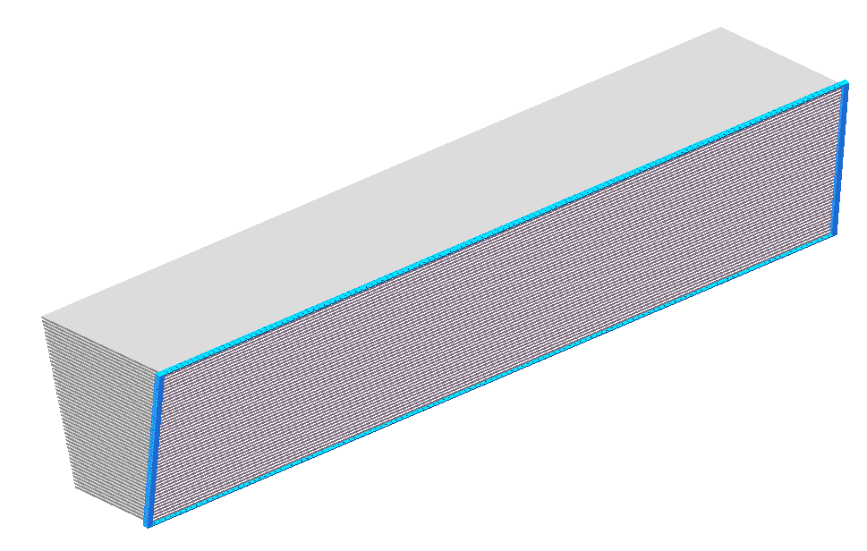
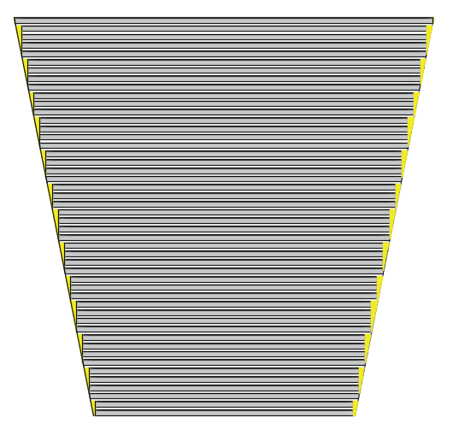
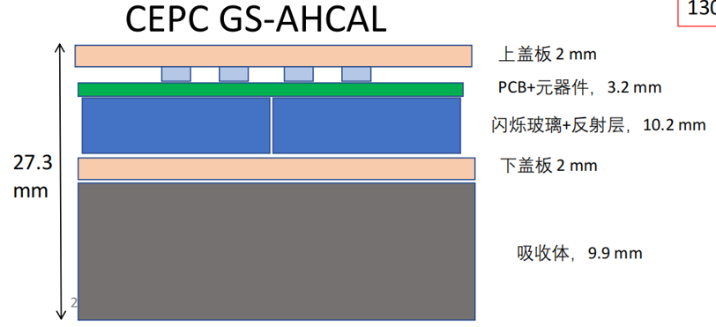
HCAL电缆估算
HCAL桶部排布
  总通道数：338万
  分区：16
  Z向长：6460mm
  层数：48
  Cell尺寸：4*4cm
电子学板尺寸
  Z向：64.6cm（17cell）
  Phi向：24cm（6cell），28cm（7cell），32cm（8cell）
  FEE单板最大功耗：17*8*4*20mW=10.88W
  汇总板最大功耗：10.88*5=54.4W
桶部电缆数量
  电缆类型：高压，低压（正负？），光纤
  1/16 分区电缆数量：19*3+29*4=173
  总电缆数量：一端173*16=2768，总5536
  AWG12（线径2.05mm，电流：13.1A/14.9A）

Slide 4
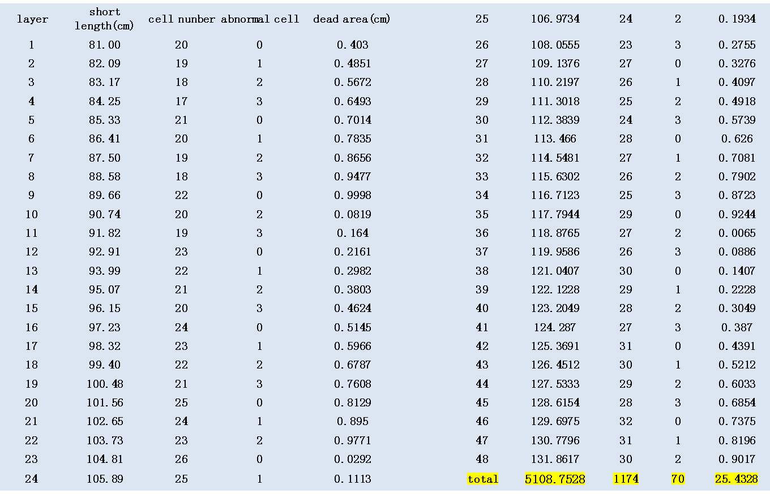

Slide 5
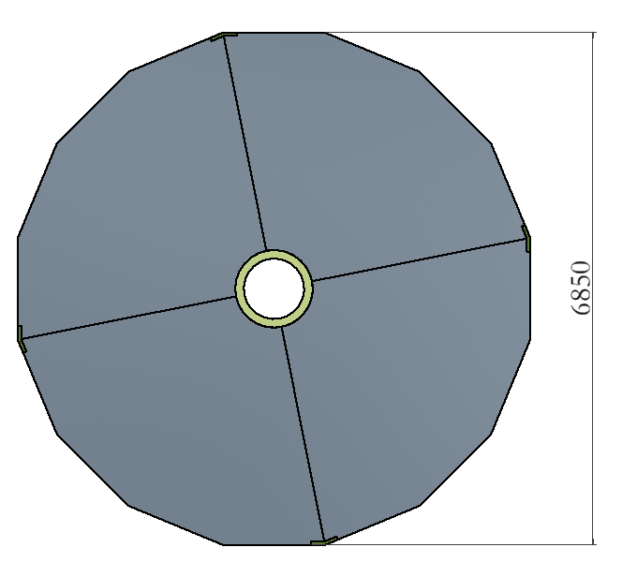
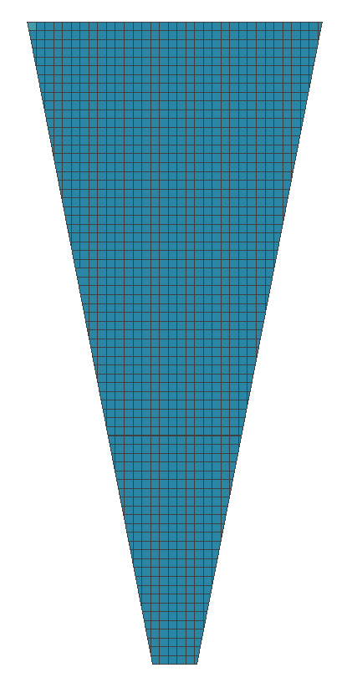
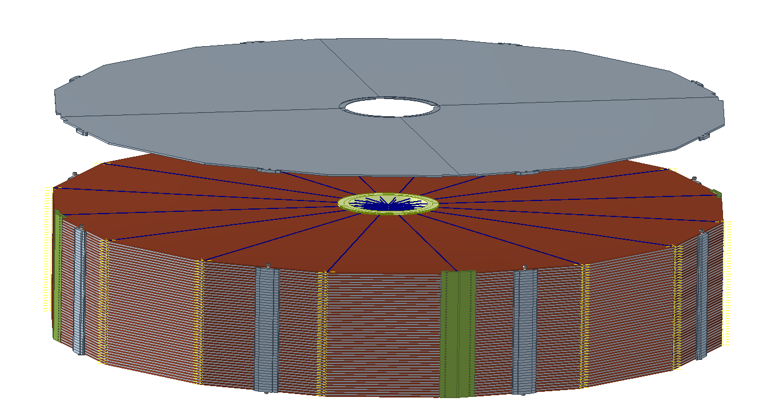
HCAL电缆估算
HCAL端盖部排布
  总通道数：单端112万，总共224万
  分区：16
  层数：48
  Cell尺寸：4*4cm
端盖电缆数量
  电缆类型：高压，低压（正负？），光纤
  每区功耗：1459*4*20mW=120W
  1/16 分区电缆数量：48
  总电缆数量：一端48*16=768，总1536
  AWG12（线径2.05mm，电流：13.1A/14.9A）
未确定电缆：刻度方案

Slide 6
总结
电缆种类：低压，高压，光纤
ECAL
  桶部电缆总数：480根
  端盖电缆总数：待定
  电缆功耗：40W
  光纤数据量：待定
HCAL
  桶部电缆总数：5536根
  端盖电缆总数：1536根
  电缆功耗：54.4W（桶部），120W（端盖）
  光纤数据量：待定
CAL刻度方案待定

